Slide 1

Monitoraggio per Autovalutazione di Istituto
Istituto Comprensivo Decimoputzu-Siliqua
Anno scolastico 2024/2025
Prof.ssa Francesca Anedda - Prof. Giuliano Spiga

Slide 2
Obiettivi del monitoraggio
Analizzare:
percezione e gradimento del contesto scolastico da parte delle varie componenti: studenti, docenti, genitori e personale ATA.
efficacia strategica, intesa come capacità di pianificare e programmare l’attività didattica in linea con il territorio;
qualità del servizio che riguarda non solo il livello di conoscenze e le capacità acquisite dagli allievi, ma anche il livello di soddisfazione percepito dagli stessi e dalle loro famiglie;
contesto ambientale, cioè gli elementi e le caratteristiche fondamentali del territorio in cui la scuola opera e di cui la scuola stessa deve identificare i segnali di cambiamento.

Slide 3
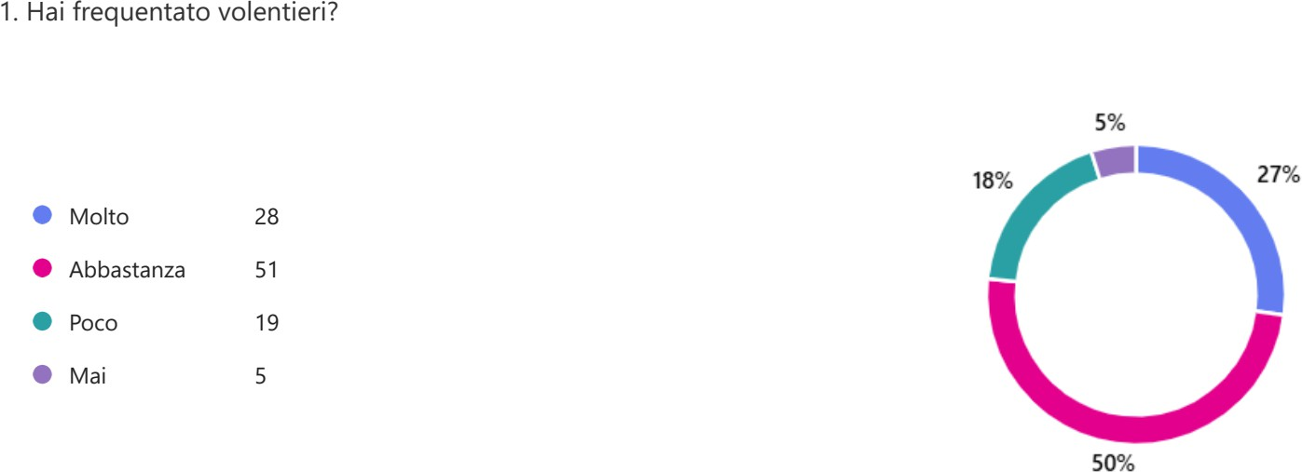
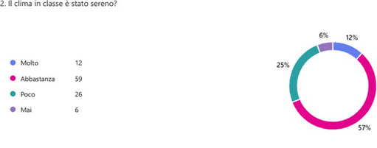
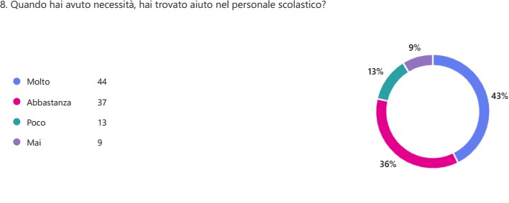
Studenti

Slide 4
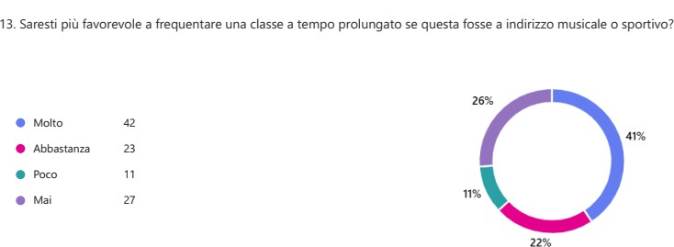
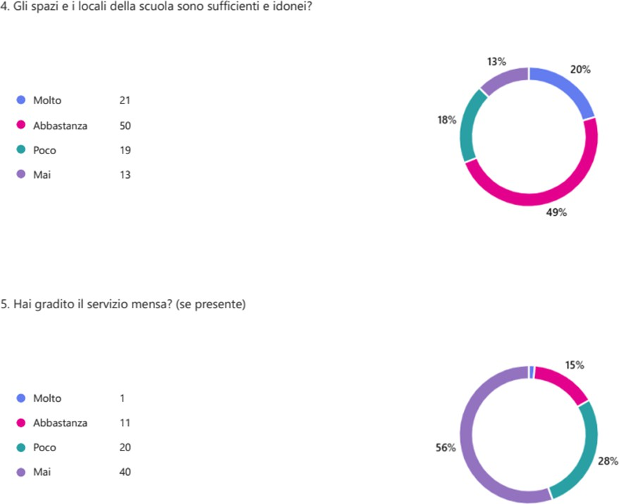
Studenti

Slide 5
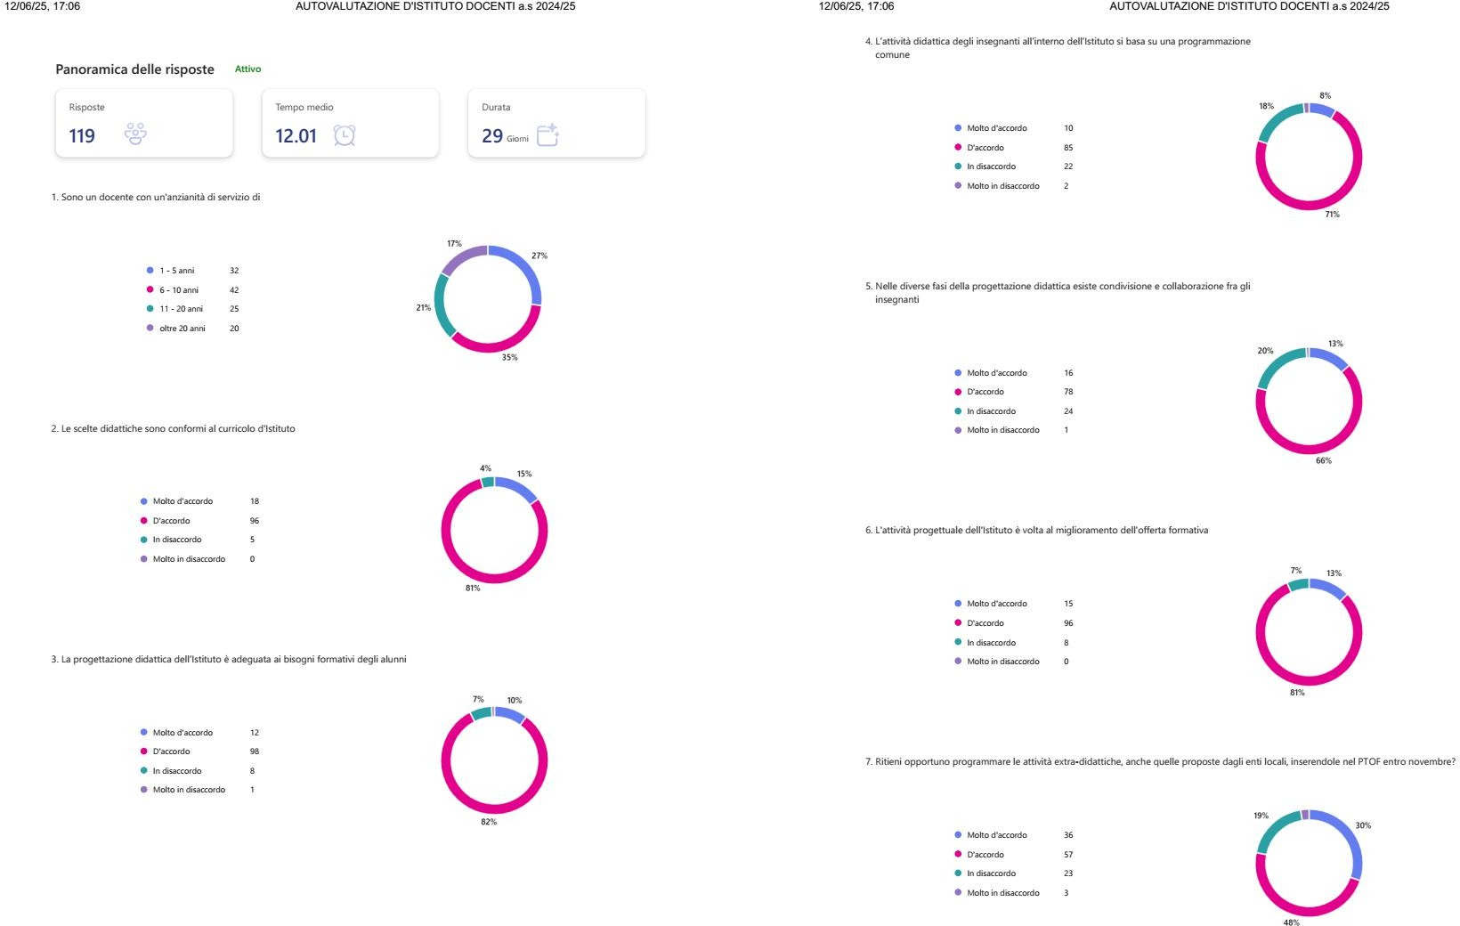
Docenti

Slide 6
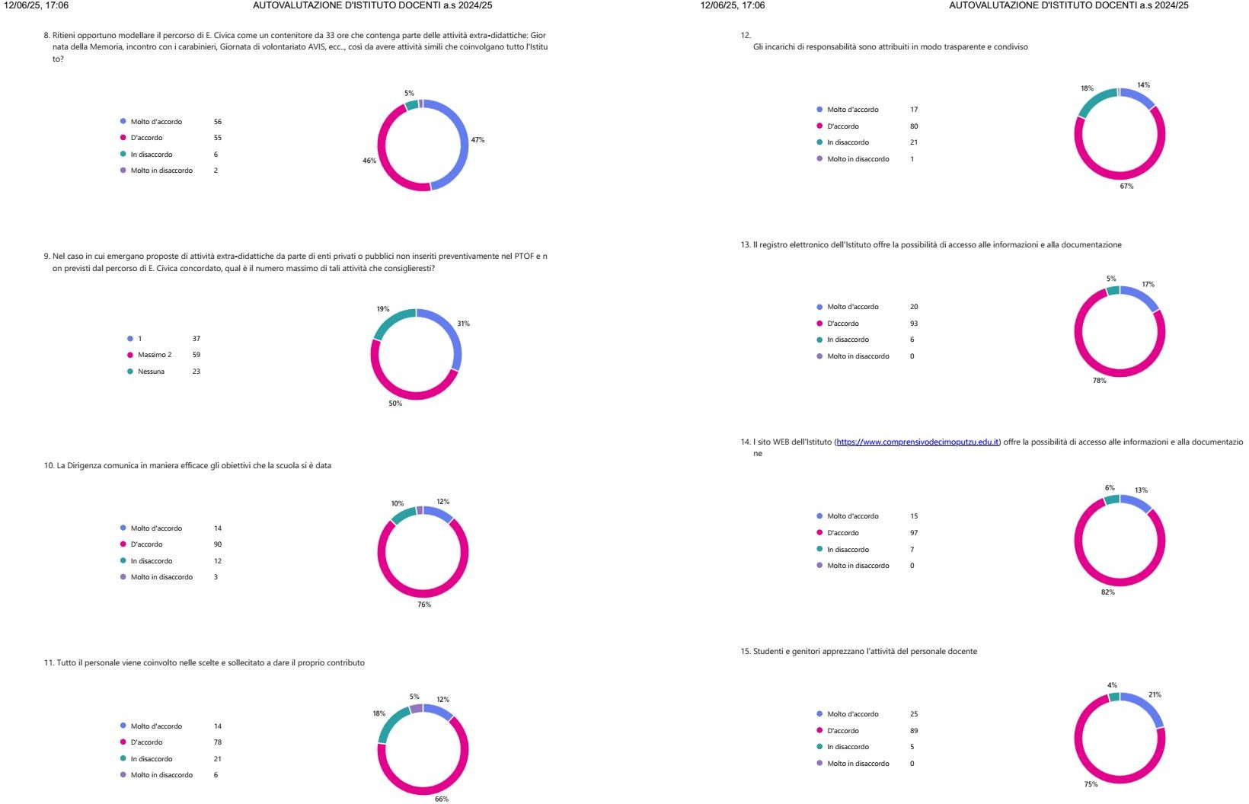
Docenti

Slide 7
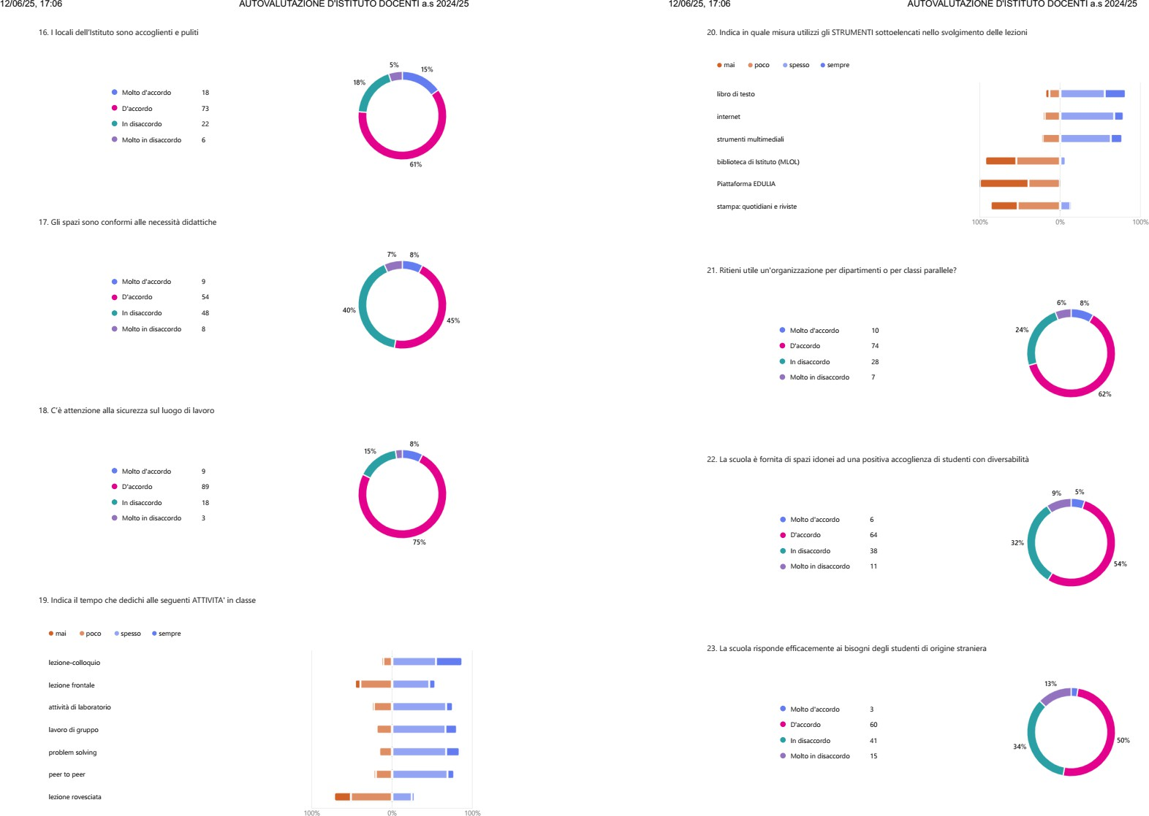
Docenti

Slide 8
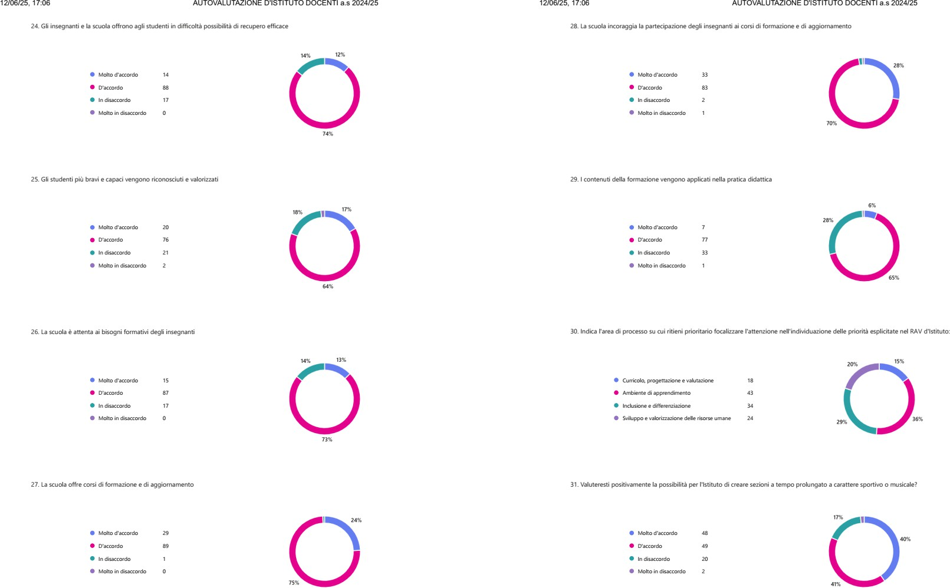
Docenti

Slide 9
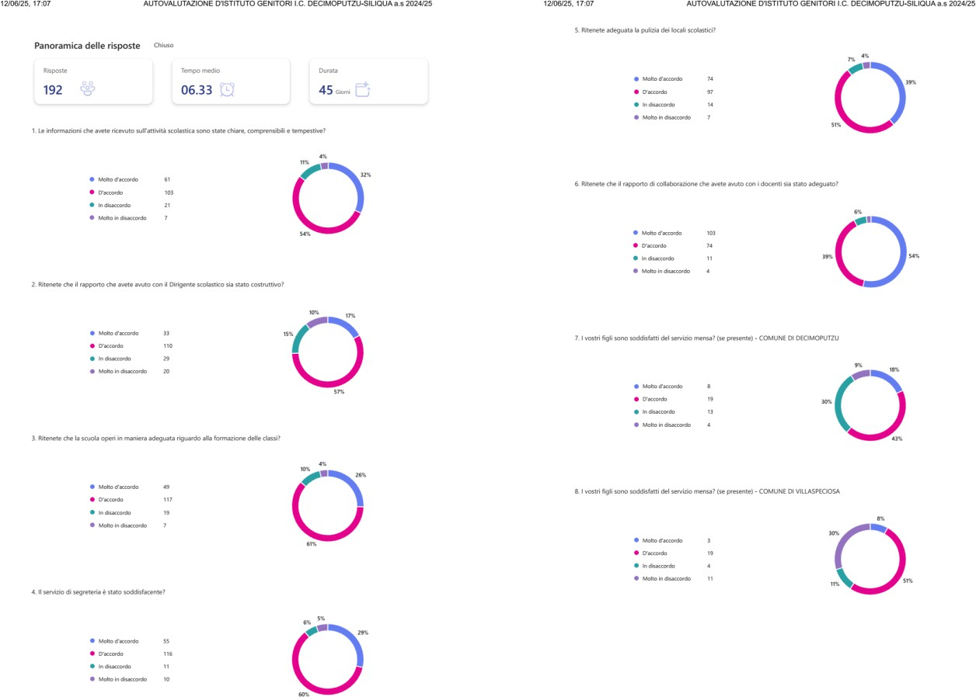
Genitori

Slide 10
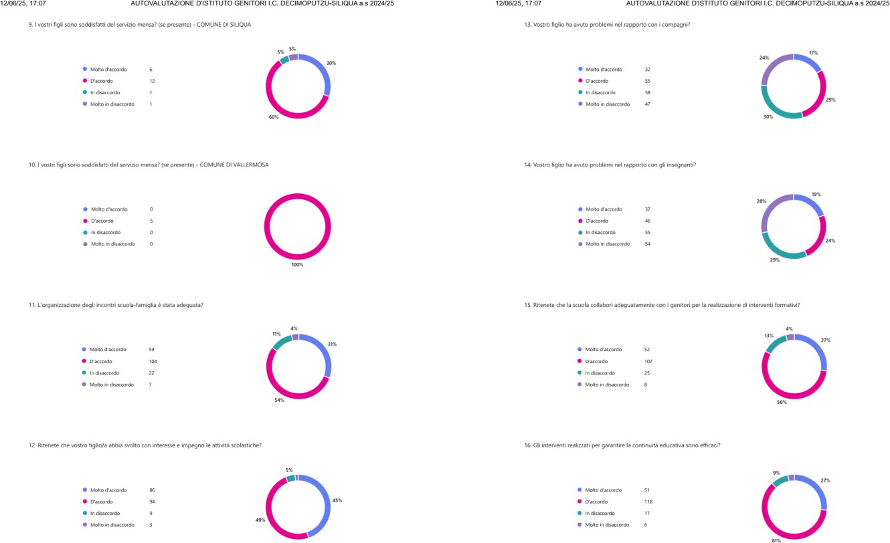
Genitori

Slide 11
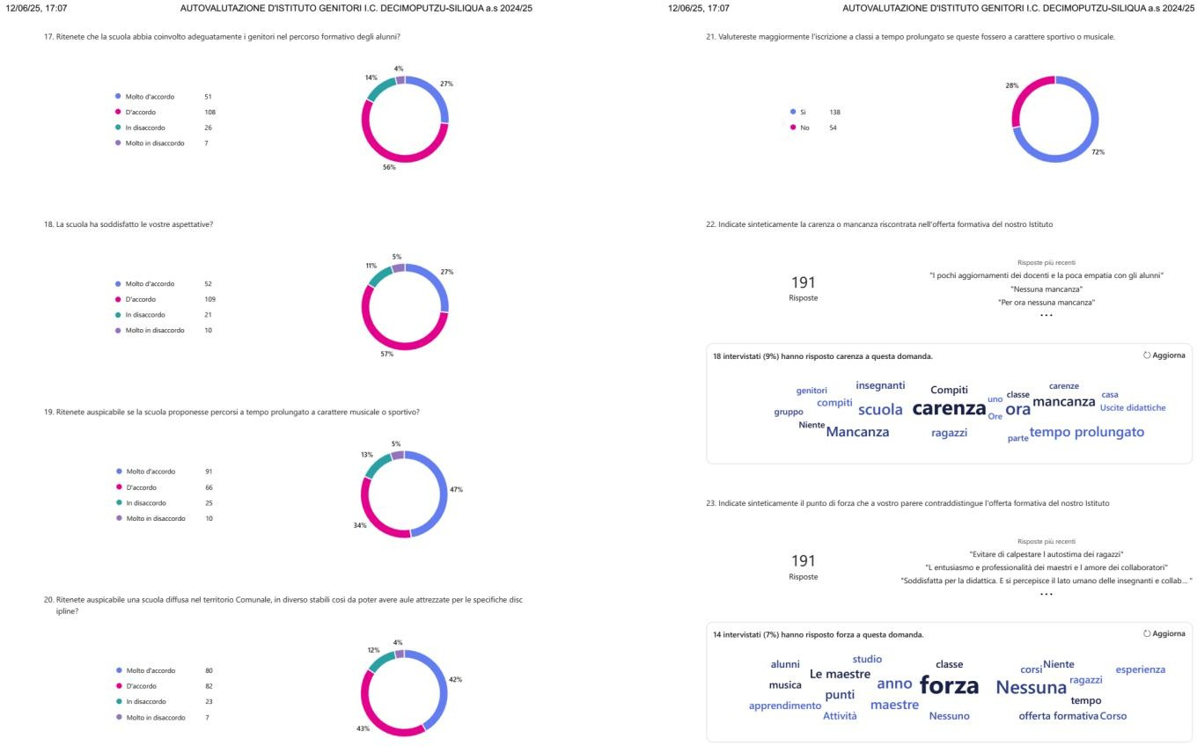
Genitori

Slide 12
ATA – Assistenti Amministrativi
L’86% si dichiara soddisfatto del proprio lavoro e dell’organizzazione oraria;
è percepita positivamente la disponibilità del dirigente scolastico e del DSGA;
sono richieste maggiori opportunità di valorizzazione professionale e formazione.
ATA – Collaboratori Scolastici
Il 90% si dichiara soddisfatto;
le relazioni interne sono generalmente buone, ma emergono criticità nella gestione dei materiali di pulizia e nelle condizioni igieniche di aule e servizi;
Il 70% lamenta carenze nei materiali a disposizione.

